Slide 1
Ja a moja škola
Murínová

Slide 2
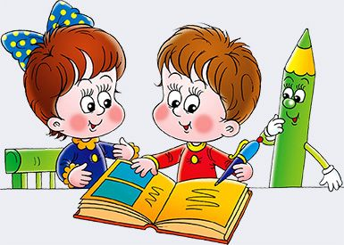
Zápis
Na zápis som prišla v školskom roku 2017/2018

Slide 3
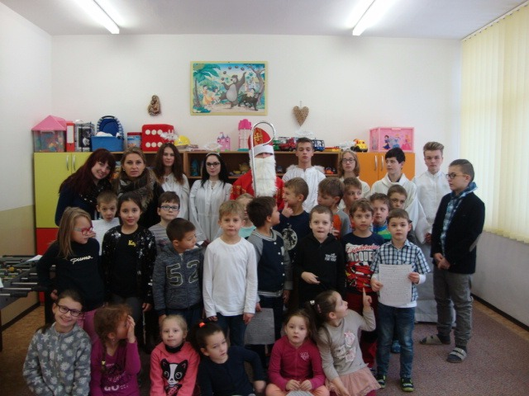
Môj prvý mikuláš na škole
Na mikuláša som sa tešila
Bola som prváčka

Slide 4
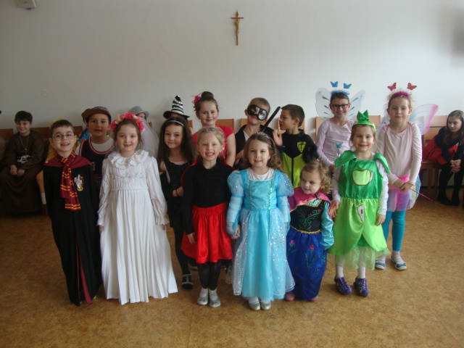
Karneval
Na karnevale som bola princezná. Veľa sme tancovali.

Slide 5
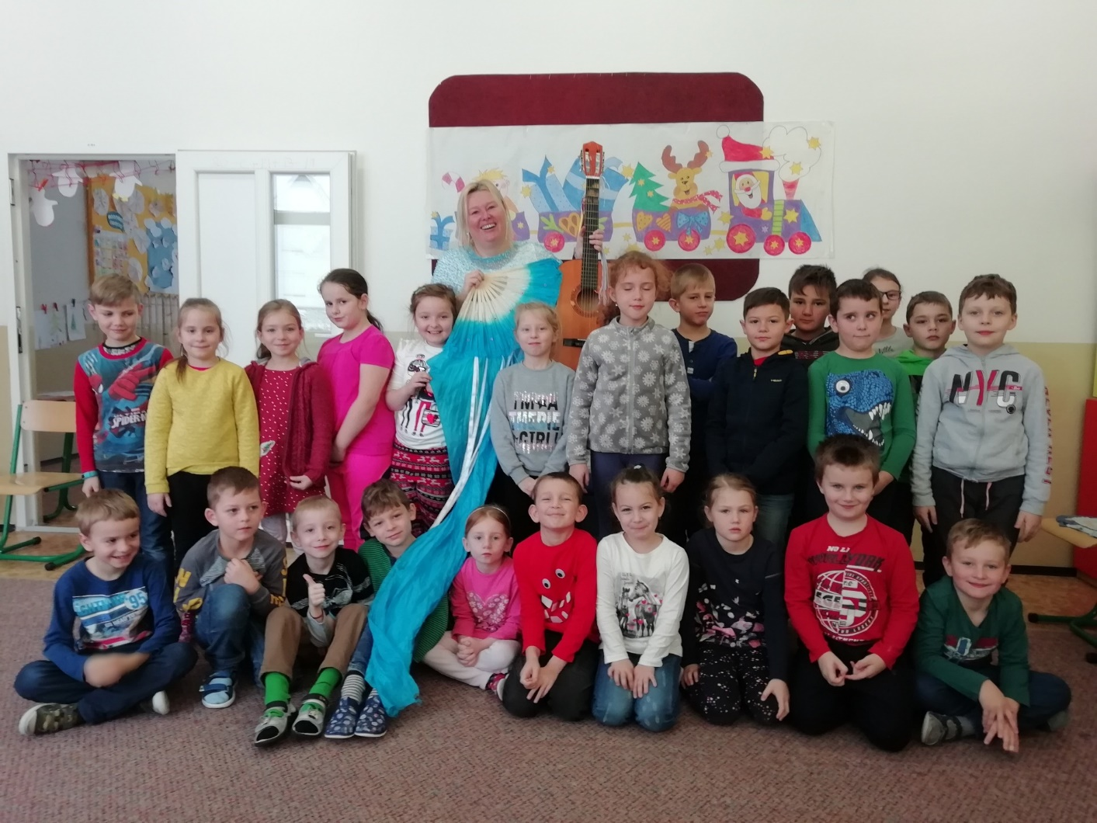
Veselo s gitarou
Tancovali sme a spievali spolu

Slide 6
Škola v prírode
Škola v prírode sa mi veľmi páčila
Bola som šťasná že sa môžem zúčastniť
V škole v prírode sme boli na chate Gejdák

Slide 7
Slávnostné ukončenie šk. roku 2017/2018
Tancovali sme

Slide 8
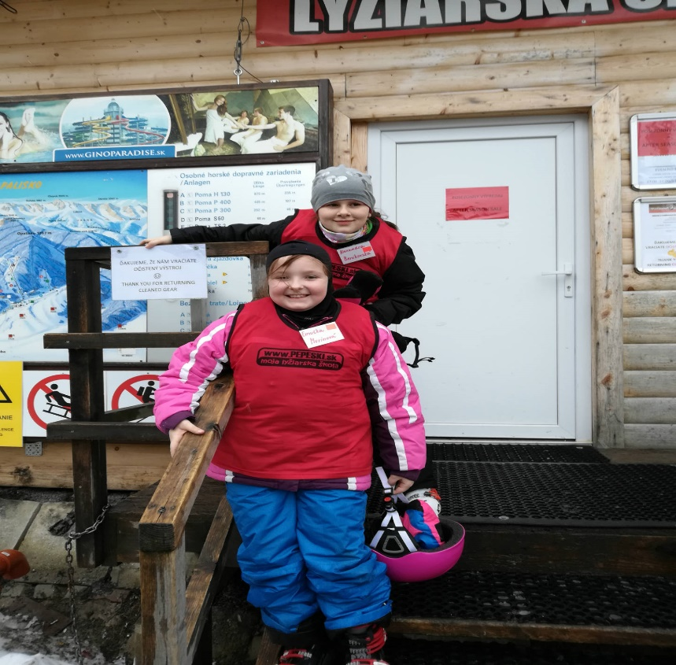
Lyžiarsky výcvik
Na lyžiarskom výcviku sme boli v Závažnej Porube

Slide 9
Srandičky v našej triede
Najlepší Mikuláš za môj život hi-hi!!!!!

Slide 10
Jablkové hody
Jej koláčiky!!!!!!!!!

Slide 11
Slávnostné ukončenie šk. roka 2019/2020
Ide sa na prázdniny. Jupí!!!!!!!!!!!

Slide 12
Mini talentová show
Na našej show som sa zabavila páčili sa mi všetky čísla

Slide 13
Šk. kolo hk.
Všetci boli super:-D

Slide 14
Tvorivé dielne maľovanie na sklo
Bola tam krásna výstava. Aj my sme maľovali na sklo.

